Slide 1
Реактивний двигун

Slide 2
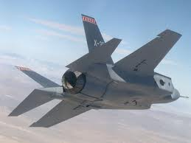
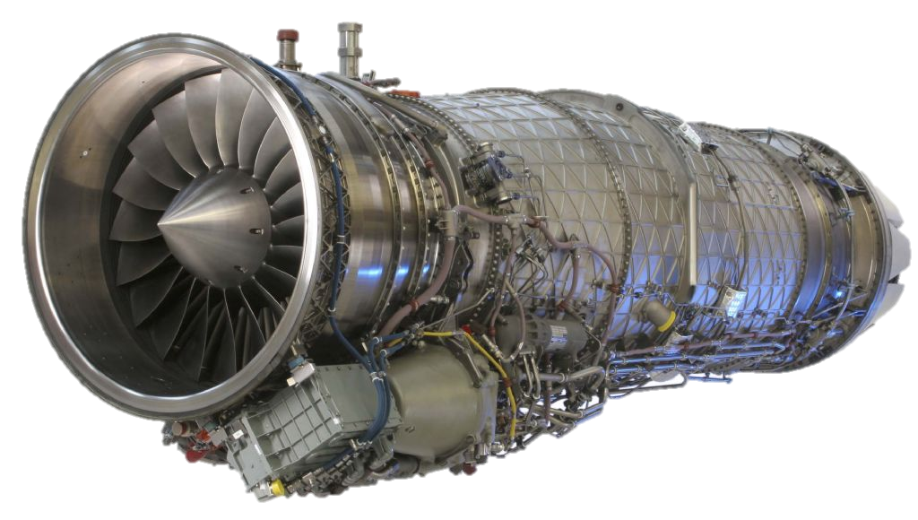
Реактивний двигун — двигун-рушій, що створює тягу внаслідок швидкого витікання робочого тіла із сопла. Найчастіше робочим тілом є гарячі гази, що утворюються внаслідок спалювання палива у камерах згоряння. Бувають турбореактивні, пульсуючі, прямоточні та ракетні двигуни.

Slide 3
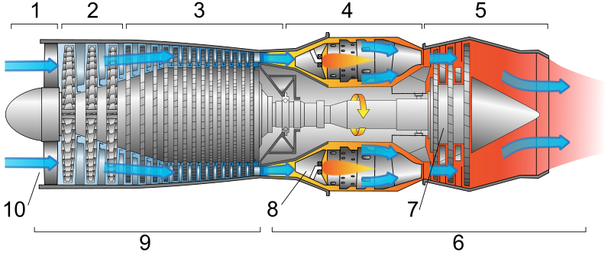
Будова реактивного двигуна
1) Впуск повітря
2) Знижений тиск компресії
3) Підвищений тиск компресії
4) Горіння
5) Вихлоп
6) Гарячий тракт
7) Турбіна
8) Камера згорання
9) Холодний тракт
10) Повітрязабірник

Slide 4
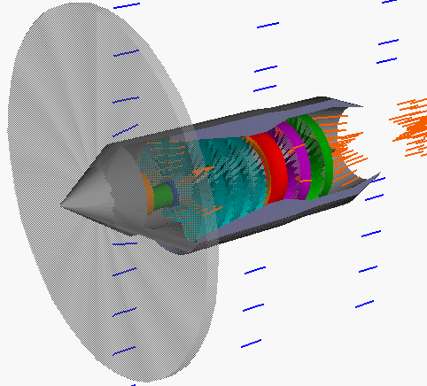
Авіаційні реактивні і газотурбінні двигуни
На відміну від поршневих двигунів, робочий процес у реактивних двигунах здійснюється безупинно. У камеру згоряння авіаційних реактивних двигунів роздільно подаються паливо з паливних баків і повітря, що забирається з атмосфери. Повітря піддається стиску, проходячи через дифузор (у прямоточних реактивних двигунах) чи турбіну. Відповідно до перетворень, яким піддається горюча суміш, камеру згоряння умовно поділяють на три зони. У першій паливо випаровується й утворює горючу суміш. У другій відбувається згоряння паливно-повітряної суміші. У третій продукти згоряння, температура яких досягає 2 300 °C, розбавляються повітрям, після чого їх можна подавати на турбіну. На виході з турбіни гази потрапляють у форсажну камеру. Сюди при необхідності подається додаткова порція палива, при згорянні якої одержують додаткову потужність.

Slide 5
Згоряння реактивних палив супроводжується утворенням нагару на форсунці та стінках робочої камери. Нагар утворюється тим більше, чим вище температура кипіння, в'язкість і густина палива, а також вміст у ньому ароматичних вуглеводнів. Робочий процес у газотурбінних установках подібний до процесу, що протікає в реактивних двигунах. В тому і в іншому випадку в камеру згоряння роздільно подають паливо і стиснене повітря. У першій зоні відбувається сумішоутворення, потім виникають зони активного горіння і догорання суміші. Продукти згоряння обертають колесо газової турбіни. Істотною відмінністю є те, що в газотурбінних установках немає форсажної камери. Таким чином, загальна кількість повітря, що витрачається, у кілька разів більша за стехіометрично необхідну. Однак кількість первинного повітря, яке подається в камеру згоряння, становить 25-35% від усієї кількості. Через великі втрати тепла ККД найпростіших газотурбінних установок становить 20-26%, комбінованих – до 40%.

Slide 6
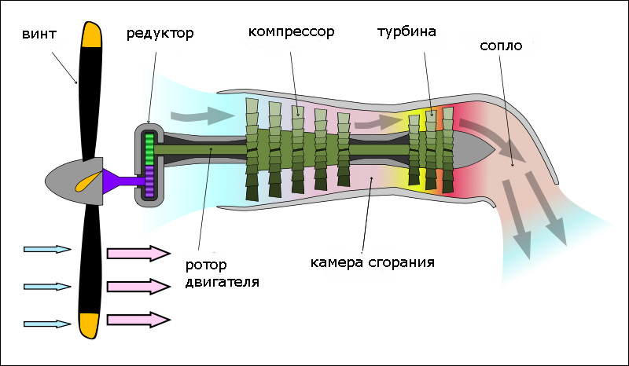
Стаціонарні газотурбінні установки при відповідній підготовці можуть споживати усі види палива, включаючи тверде (пилоподібне) і газоподібне.

Slide 7
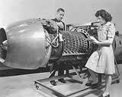
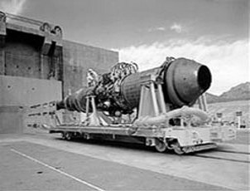
Прямоточний повітряно-реактивний двигун
Прямоточний повітряно-реактивний двигун— реактивний двигун, є самим простим у класі повітряно-реактивних двигунів за устроєм. Відноситься до типу ПРД прямої реакції, в яких тяга утворюється виключно за рахунок реактивного струменя витікаючого з сопла. Необхідне для роботи двигуна підвищення тиску досягається за рахунок гальмування зустрічного потоку повітря. ППРД непрацездатний при низьких швидкостях польоту, тим більше — при нульовій швидкості, для виходу його на робочу потужність необхідний той або інший прискорювач.

Slide 8
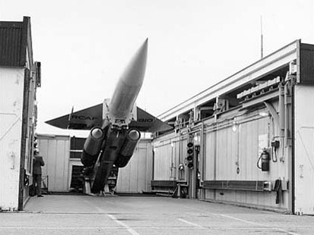
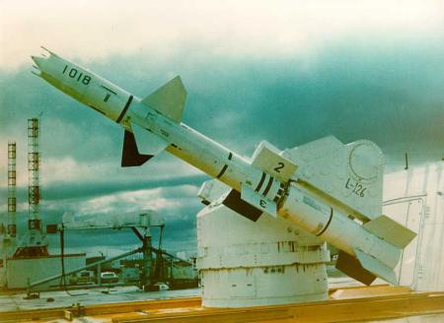
Дозвукові прямоточні повітряно-реактивні двигуни
Дозвукові ППРД призначені для польотів на швидкостях з числом Маха від 0,5 до 1. Гальмування та стискування повітря в цих двигунах відбувається у розширюючимося каналі вхідного устрою — диффузорі.
Ці двигуни характеризуються вкрай низькою ефективністю.
За цими причинами дозвукові прямоточні двигуни виявилися неконкурентоздатними у порівнянні з авиадвигунами інших типів та у теперішній час серійно не випускаються.

Slide 9
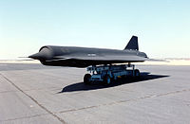
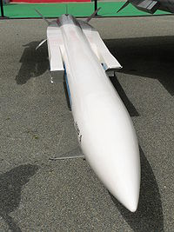
Надзвукові прямоточні повітряно-реактивні двигуни
Гальмування надзвукового газового потоку відбувається завжди розривно — з утворенням ударної хвилі, яка називається також стрибком ущільнення. Чим інтенсивніший стрибок ущільнення, тобто чим більша зміна швидкості потоку на його фронті, — тим більші втрати тиску, які можуть перевищувати 50 %.

Slide 10
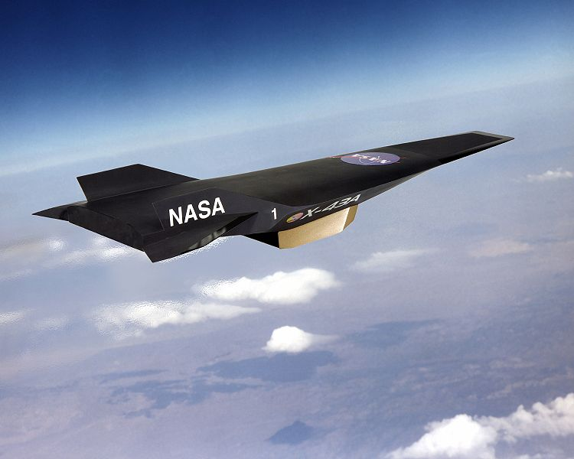
Гіперзвуковий прямоточний повітряно-реактивний двигун
На початок XXI ст. цей тип двигуна є гіпотетичним: не існує жодного зразку,
який пройшов льотні випробування, які підтвердили практичну доцільність
його серійного виробництва.
Гальмування потоку повітря у вхідному пристрої ГППРД відбувається лише частково, так що на протязі усього останього тракту рух робочого тіла залишається надзвуковим. Проточна частина ГППРД розширюється на всьому її протязі після входного пристрою. Пальне вводиться у надзвуковий потік зі стінок проточної частини двигуна. За рахунок зпалювання пального у надзвуковому потоці робоче тіло нагріваєтся, розширюється та прискорюється, так що швидкість його витоку перевищує швидкість польоту.
Двигун призначений для польотів у стратосфері.
Організація горіння палива у надзвуковому потоці складає одну з головних проблем створення ГППРД.
Існує кілька програм розробок ГППРД у різних країнах, усі — у стадії теоретичних пошуків або передпроектних експериментів.

Slide 11
Ядерний прямоточний повітряно-реактивний двигун
У другій половині 50-х років ХХв, у епоху холодної війни у США та СРСР розроблялися проекти ППРД з ядерним реактором.
Джерелом енергії цих двигунів є не хімічна реакція горіння палива, а тепло, яке виробяється ядерним реактором, розміщеним на місці камери згоряння. Повітря з входного пристрою у такому ППРД проходить через активную зону реактора, охолоджує його та нагрівається сам до температури біля 3000 К, а потім витікає з сопла зі швидкістю, близькою до швидкостей витоку для найбільш довершених рідинних ракетних двигунів. Призначення літального апарату з таким двигуном — міжконтинентальна крилата ракета — носій ядерного заряду.

Slide 12
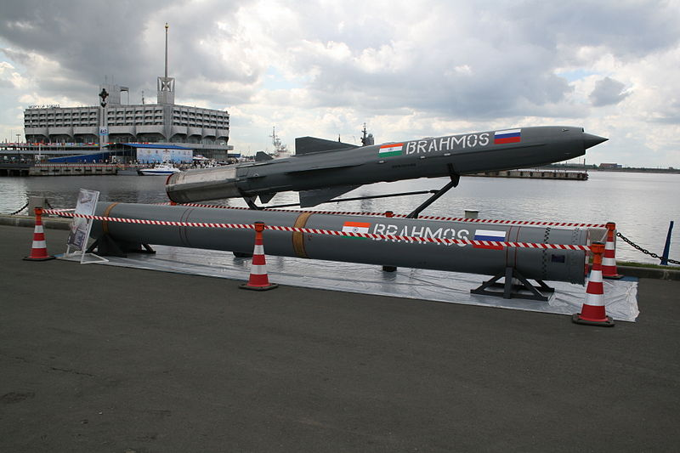
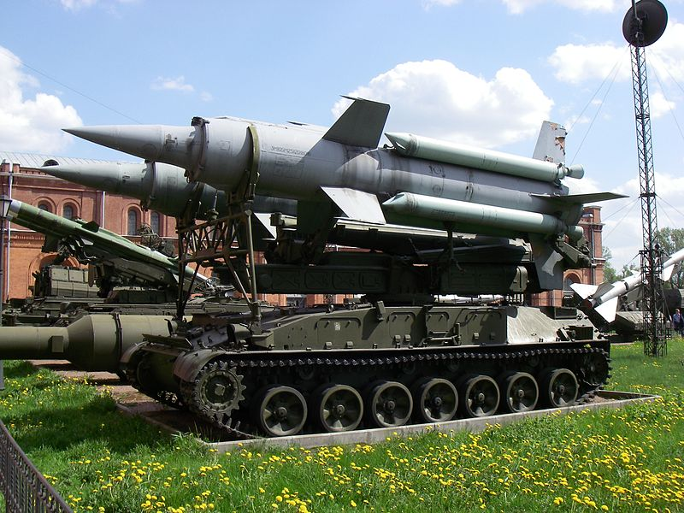
Галузь застосування
Прямоточной повітряно-реактивних двигун непрацездатний при низьких швидкостях польоту, тим більше — при нульовій швидкості. Для досягнення початкової швидкості, при якій він стає ефективним, апарат з цим двигуном потребує допоміжний привід, який може бути забеспечений, наприклад, твердопаливним ракетним прискорювачем, або літаком-носієм, з якого запускається апарат з ППРД.
Неефективність ППРД на малих швидкостях польоту робить його практично неприйнятним для використання на пілотованих літаках, але для непілотованих, бойових, крилатих ракет одноразового застосування, завдяки своєю простоті, дешевизні та надійності, він найбільш вартий уваги.

Slide 13
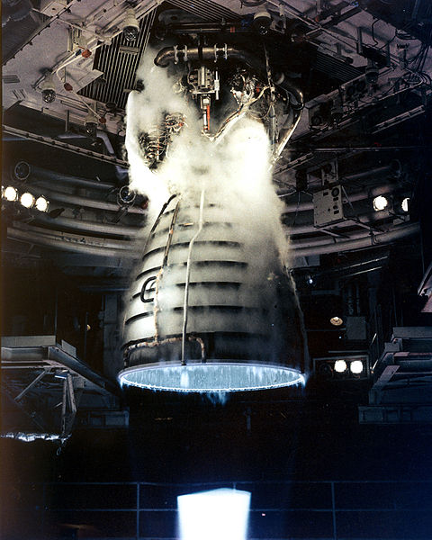
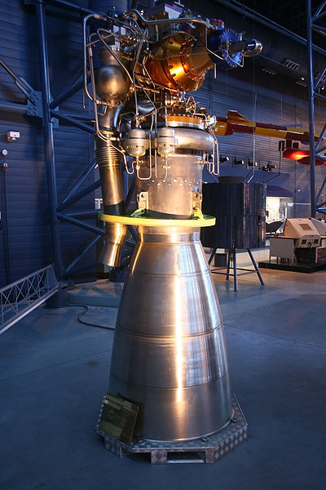
Ракетний двигун
Ракетний двигун - різновид реактивного двигуна, у якому робоче тіло міститься в об'єкті. Практичне застосування мають переважно ракетні двигуни, у яких тяга створюється внаслідок спалювання палива, кисень для цього використовується з окиснювача. Ракетні двигуни приводять у дію ракети-носії космічних кораблів та ракетних снарядів. Даний тип двигунів використовує принцип протидії газам. Гази утворюються шляхом спалювання палива, яке може бути твердим або рідким.

